Slide 1
CSS3 HTML5
By Cicy

Slide 2
CSS3 特性
继承性
子标签会继承父标签的某些样式，如文本颜色，字号 text-，font-，line-这些元素开头的都可以继承，以及color属性。
层叠性
指多种CSS样式的叠加，样式冲突，遵循的原则是就近原则。
优先级：!important > 行内样式 > id > class > 标签 > 继承者或*

Slide 3
CSS3 选择器——基础选择器
语法
类型
选择器名字{
属性：值；
属性：值；
}
例如：
div{
color: #fff;
font-size:10px;
}
通配符选择器 *
元素选择器 html, div, p, li …
类选择器（同一页面可以有多个） .类名称
ID选择器（同一页面只可以有一个） #id名称

Slide 4
CSS3 选择器——层次选择器
语法
类型
选择器名称 选择符选择器名称{
属性：值；
属性：值；
}
例如：
div{
color: #fff;
font-size:10px;
}
后代选择器 E F (选择父元素E的所有后代F元素)
子选择器 E>F(选择E元素的)
相邻兄弟选择器 E+F
通用兄弟选择器 E~F

Slide 5
CSS3 选择器——伪类选择器
语法
类型
：选择器名称 {
属性：值；
属性：值；
}
:hover
:active
:visited
:focus
:first-child
:lang
:target 目标为类选择器
:link
Nth选择器
：first-child
:last-child
:nth-child()
:nth-last-child
:nth-of-type
:not() 过滤某些元素
first-line
first-letter
before
after

Slide 6
CSS3 选择器——属性选择器
语法
类型
元素名字【元素类型=“类型名字”】：选择器名字{
属性：值；
属性：值；
}
E[attr]
E[attr=“value”]
E[attr~=“value”]
E[attr^=“value”]
E[attr$=“value”]
E[attr*=“value”]
E[attr|=“value”]

Slide 7
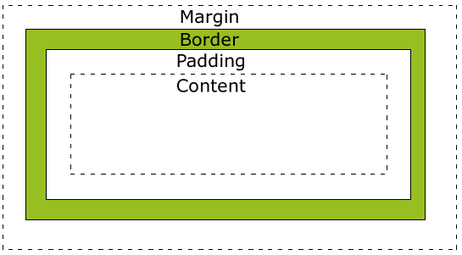
CSS3 盒模型
Margin(外边距) - 清除边框外的区域，外边距是透明的。
Border(边框) - 围绕在内边距和内容外的边框。
Padding(内边距) - 清除内容周围的区域，内边距是透明的。
Content(内容) - 盒子的内容，显示文本和图像。

Slide 8
Css3——解决边框塌陷
浮动元素后加空div
设置父元素高度
父元素后添加overflow属性
Overflow:hidden
4. 父级添加伪类.after
.clear:after{
content:” ”;
display:block;
Clear:both;
}

Slide 9
Css3——过渡
CSS3 过渡是元素从一种样式逐渐改变为另一种的效果。
要实现这一点，必须规定两项内容：
规定您希望把效果添加到哪个 CSS 属性上
规定效果的时长
transition

Slide 10
Css3动画
div
{
width:100px;
height:100px;
background:red;
animation:myfirst 5s;
}
@keyframes myfirst
{
from {background:red;}
to {background:yellow;}
}

Slide 11
CSS3 tips
Unicode字体
在 CSS 中设置字体名称，直接写中文是可以的。但是在文件编码（GB2312、UTF-8 等）不匹配时会产生乱码的错误。xp 系统不支持 类似微软雅黑的中文。
首行缩进text-intent
建议用em, 1em就是一个字符宽度
长度单位
px em(相对于父元素） rem(相对于根元素)
设置居中
Line-height 与height一致，设置vertical center
@Font-face 特性
Font-face 可以用来加载字体样式，而且它还能够加载服务器端的字体文件，让客户端显示客户端所没有安装的字体。

